Slide 1

TrizItOut שם הפרויקט:
מספר פרויקט: 230809
שם הסדנא: משחקים ולמידת מכונה
שמות הסטודנטים: טל משען,
גיא ויצמן, עמית קפלנסקי, יעל ברק
שם המנחה: ד"ר אורי גלובוס

Slide 2
מוטיבציה לפרויקט
    שיטת טריז כיום לא מונגשת מספיק בתעשייה ובאקדמיה, לכן רצינו להנגיש את השיטה בדרך מהנה ויצירתית שתעניין את כלל האנשים. שיטת טריז עוסקת בפיתוח חשיבה יצירתית ומכאן שהתפיסה כי "הכל אפשרי" בפתרון בעיות מהווה יתרון בפתיחות מחשבתית.
    במשחק – "TrizItOut” שילבנו את עקרונות הטריז לצד חידות שפתרונן מדגיש את חשיבותן.
    בנוסף רצינו לחוות ולהתנסות בהשתלבות לקוד קיים, אתגר שהרבה מתכנתים חווים בתחילת דרכם בתעשייה, לכן החלטנו להמשיך פרויקט משנה שעברה.

Slide 3
אז מה זה טריז?
טריז זו שיטה מעשית לפתרון בעיות המצאתי. השיטה הומצאה על ידי גנריץ' אלטשולר לפני כ-80 שנה, ועדיין בימים אלו השיטה נמצאת בשימוש מעשי מסביב לעולם.
טריז נוצרה מתוך חקירה וקטלוג של פטנטים ע"פ רמת ההמצאתיות שלהם. אלטשולר זיהה מספר עקרונות שאפיינו רעיונות גאוניים, למשל:
1. "עקרון העולם הסגור" - הפתרון משתמש במשאבים שכבר קיימים בדרך חדשה ולכן גם פיזיבילי גם ישים ולרוב גם זול ביחס לחלופות.
2. "עקרון ניתוק הגורם לבעיה מתוצאתה הגרועה" - בעקרון זה הגורם המקורי לבעיה יהיה האחראי לא רק למניעת התוצאה הגרועה, אלא לשלילתה ולחיזוק התוצאה הרצויה.
השיטה מבוססת על מספר תכסיסים כמו "צמצום" – בדיקת חיוניות השימוש של כל אחד מהמרכיבים בבעיה והסרתם אם נדרש , דבר זה יביא לפתרון הבעיה.
"הכפלה" – שימוש ברכיבים שקיימים כבר במערכת ולעשות בהם שימוש חוזר לצורך פתרון בעיה אחרת.
כל זאת ועוד מאפשר לייצר מחולל "המצאות" אשר פותר בעיות שלכאורה נחשבות לבלתי פתירות ומביא לפריצות דרך טכנולוגיות

Slide 4
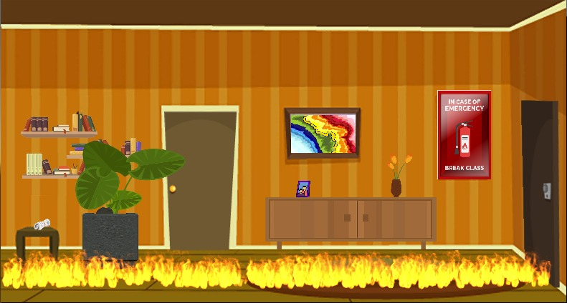
הדגמה של המשחק
Do you think you will be able to put out the fire and escape the room in time?
TRIZ principle #1
“Segmentation”
Divide an object into independent parts.
TRIZ principle #5
“Merging”
Combine objects that share similar properties or serve similar purposes.

Slide 5



ארכיטקטורת המשחק

Slide 6
לסיכום
“TrizItOut”משחק חדר הבריחה שלנו מציע חוויה מלמדת, מאתגרת ומהנה. השחקנים נתקלים בחידות מאתגרות
הדורשות הבנה עמוקה של עקרונות שיטת הטריז על ידי טיפוח חשיבה ביקורתית ופתרון בעיות יצירתי.
אתם חושבים שתצליחו לברוח מהחדר?
בואו נגלה ביחד!
.

